Slide 1
Redes de Computadores Belman-Ford Routing
José Legatheaux Martins
Departamento de Informática da
FCT/UNL

Slide 2
Objectivos da lição
Em alternativa à técnica Link-State Routing é possível usar outro algoritmo distribuído de encaminhamento
O mesmo baseia-se na troca de informação entre vizinhos sobre a visibilidade da rede que cada um deles tem
Em particular que destinos conhece e a que distancia
A partir da visão de cada vizinho, é possível um nó construir a sua própria visão

Slide 3
Algoritmo Bellman-Ford
Filosofia de base do algoritmo
Se todos os nós comunicarem aos vizinhos os nós que conhecem, então
Todos os nós passam a conhecer todos os destinos existentes na rede
e também o vizinho que está mais perto de cada destino
Basta que quando um nó recebe informação de outro
Selecione qual o vizinho que permite chegar a cada destino mais depressa
Para tal cada nó deve ter um vector de distâncias de si até aos outros nós da rede
d_{x}(y) = custo do melhor caminho até y que x estima
Esse vector é transmitido aos vizinhos
E actualizado com o vector recebido dos vizinhos
d_{x}(y) = min {c(x,v) + d_{v}(y)} considerando todos os vizinhos v de x
Naturalmente cada nó sabe a distância a cada um dos seus vizinhos ( c(x,v) ) e para além do vector de distâncias guarda qual o vizinho que está no melhor caminho para cada destino

Slide 4
Algoritmo Bellman-Ford
Exemplo no nó u
d_{u}(y) = custo do melhor caminho até y que u conhece
d_{u}(y) = min {c(u,v) + d_{v}(y)} considerando todos os vizinhos v de x
d_{u}(z) = min{c(u,v) + d_{v}(z), c(u,w) + d_{w}(z)}
v
2
y
3
1
1
x
4
u
z
2
1
5
t
w
4
3
s

Slide 5
Convergência para o caminho mais curto
c4
c1
Y
W
Supondo que
c1+c3 < c2
X
X
c3
c2
Z
TABELA DE ENCAM. em X
Dest. Via. Custo
X X 0
Y Y c1
Z Z c2
NOVA TABELA DE ENCAM. em X
Dest. Via. Custo
X X 0
Y Y c1
Z Y c1+c3
W Y c1+c4
Anúncio de Y para X:
Y X Z W
0 c1 c3 c4

Slide 6
Algoritmo Vector de Distâncias
c(x,v) = cada nó x mantém o custo dos canais de si para cada um dos seus vizinhos v
D_{x}(y) = cada nó x mantém uma estimativa do custo do menor caminho de si para todos os destinos y
Vector de distâncias D_{x} = [D_{x}(y): y є N - nós da rede ]
Cada nó tem uma cópia do vector de distâncias dos seus vizinhos
Para cada vizinho v D_{v} = [D_{v}(y): y є N - nós da rede ]
Com essa informação pode então calcular qual o seu vizinho que está mais perto de cada destino e actualizar o seu vector de distâncias

Slide 7
Funcionamento iterativo do algoritmo
Cada nó x envia o seu vector D_{x} para os vizinhos quando
Computou o seu vector de D_{x} e este modificou-se
O custo para os vizinhos alterou-se
Quando um nó x recebe os anúncios dos seus vizinhos, usa-os para actualizar o seu vector D_{x}
D_{x}(y) ← min_{v} {c(x,v) + D_{v}(y)} para cada nó y ∊ N, os nós da rede
Com o tempo, D_{x} converge para os menores custos

Slide 8
Funcionamento distribuído
Em cada nó:
Esperar por alguma alteração do custo de um canal ou por mensagem com um VD
Recalcular vector de distâncias VD local
Se alguma entrada do VD se modificou, Enviá-lo para os vizinhos

Slide 9
Exemplo de uma iteração
B
C
7
2
3
3
A
2
E
2
F
D
1
2
6
2
4
G
H
Anúncio recebido
de B
Tabela de encaminhamento de A
Nova tabela de A
from B to
cost
from A to
next hop
cost
from A to
next hop
cost
A
G
B
C
E
H
F
D
local
B
B
B
B
B
B
B
0
5
2
9
4
8
6
10
A
G
B
C
E
H
local
G
B
B
B
G
0
6
2
9
4
10
B
A
E
C
G
F
H
D
0
2
2
7
3
4
6
8
+
=

Slide 10
Exemplo de evolução da visão de A
B
C
7
from A to
next hop
cost
(1)
A
G
B
local
G
B
0
6
2
2
3
3
A
2
E
2
F
D
1
2
Anúncio de B = { (B,0), (C,7), (E,2) }
Anúncio de G = { (G,0), (E,1), (H,4) }
6
2
4
G
H
from A to
next hop
cost
from A to
next hop
cost
from A to
next hop
cost
A
G
B
C
E
H
local
G
B
B
B
G
0
6
2
9
4
10
A
G
B
C
E
H
F
D
local
B
B
B
B
G
B
B
0
5
2
9
4
10
6
12
A
G
B
C
E
H
F
D
local
B
B
B
B
B
B
B
0
5
2
9
4
8
6
10
(2)
(3)
(4)
Anúncio de B =
{ (B,0), (C,7), (E,2), (G,3), (F,4), (D,10) }
Anúncio de B = { (B,0), (C,7), (E,2), (G,3), (F,4), (D,10), (H,6) }

Slide 11
Distance Vector Example: Step 1
Optimum 1-hop paths
Table for A
Dst | Cst | Hop
A | 0 | A
B | 4 | B
C | ∞ | –
D | ∞ | –
E | 2 | E
F | 6 | F
Table for B
Dst | Cst | Hop
A | 4 | A
B | 0 | B
C | ∞ | –
D | 3 | D
E | ∞ | –
F | 1 | F
E
C
3
1
F
1
2
6
1
3
D
A
4
B
Table for C
Dst | Cst | Hop
A | ∞ | –
B | ∞ | –
C | 0 | C
D | 1 | D
E | ∞ | –
F | 1 | F
Table for D
Dst | Cst | Hop
A | ∞ | –
B | 3 | B
C | 1 | C
D | 0 | D
E | ∞ | –
F | ∞ | –
Table for E
Dst | Cst | Hop
A | 2 | A
B | ∞ | –
C | ∞ | –
D | ∞ | –
E | 0 | E
F | 3 | F
Table for F
Dst | Cst | Hop
A | 6 | A
B | 1 | B
C | 1 | C
D | ∞ | –
E | 3 | E
F | 0 | F

Slide 12
Distance Vector Example: Step 2
Optimum 2-hop paths
Table for A
Dst | Cst | Hop
A | 0 | A
B | 4 | B
C | 7 | F
D | 7 | B
E | 2 | E
F | 5 | E
Table for B
Dst | Cst | Hop
A | 4 | A
B | 0 | B
C | 2 | F
D | 3 | D
E | 4 | F
F | 1 | F
E
C
3
1
F
1
2
6
1
3
D
A
4
B
Table for C
Dst | Cst | Hop
A | 7 | F
B | 2 | F
C | 0 | C
D | 1 | D
E | 4 | F
F | 1 | F
Table for D
Dst | Cst | Hop
A | 7 | B
B | 3 | B
C | 1 | C
D | 0 | D
E | ∞ | –
F | 2 | C
Table for E
Dst | Cst | Hop
A | 2 | A
B | 4 | F
C | 4 | F
D | ∞ | –
E | 0 | E
F | 3 | F
Table for F
Dst | Cst | Hop
A | 5 | B
B | 1 | B
C | 1 | C
D | 2 | C
E | 3 | E
F | 0 | F

Slide 13
Distance Vector Example: Step 3
Optimum 3-hop paths
Table for A
Dst | Cst | Hop
A | 0 | A
B | 4 | B
C | 6 | E
D | 7 | B
E | 2 | E
F | 5 | E
Table for B
Dst | Cst | Hop
A | 4 | A
B | 0 | B
C | 2 | F
D | 3 | D
E | 4 | F
F | 1 | F
E
C
3
1
F
1
2
6
1
3
D
A
4
B
Table for C
Dst | Cst | Hop
A | 6 | F
B | 2 | F
C | 0 | C
D | 1 | D
E | 4 | F
F | 1 | F
Table for D
Dst | Cst | Hop
A | 7 | B
B | 3 | B
C | 1 | C
D | 0 | D
E | 5 | C
F | 2 | C
Table for E
Dst | Cst | Hop
A | 2 | A
B | 4 | F
C | 4 | F
D | 5 | F
E | 0 | E
F | 3 | F
Table for F
Dst | Cst | Hop
A | 5 | B
B | 1 | B
C | 1 | C
D | 2 | C
E | 3 | E
F | 0 | F

Slide 14
As boas notícias andam depressa
Quando o custo de um canal diminui, o algoritmo VD propaga as boas novas depressa de tal forma que o novo custo se propaga num número de iterações igual ao diâmetro da rede
Se o canal BA passar de custo infinito (sem comunicação) para custo 1, os nós propagam depressa a informação de que A está acessível a toda a rede
D
C
B
A

Slide 15
As boas notícias andam depressa
Quando o custo de um canal diminui, o algoritmo VD propaga as boas novas depressa de tal forma que o novo custo se propaga num número de iterações igual ao diâmetro da rede
Se o canal BA passar de custo infinito (sem comunicação) para custo 1, os nós propagam depressa a informação de que A está acessível a toda a rede
Este comportamento chama-se “As boas notícias andam depressa” (good news travel fast)
D
C
B
A

Slide 16
As más notícias andam devagar
Quando o custo de um canal aumenta, o algoritmo VD propaga a nova informação lentamente e de forma errada
Por exemplo, se o canal BA passar de custo 1 a infinito os nós propagam devagar a informação a toda a rede
D
C
B
A

Slide 17
As más notícias andam devagar
Quando o custo de um canal aumenta, o algoritmo VD propaga a nova informação lentamente e de forma errada
Por exemplo, se o canal BA passar de custo 1 a infinito os nós propagam devagar a informação a toda a rede
Com efeito B acredita iterativamente que há um melhor caminho para A via C até se convencer que não
Este comportamento chama-se “As más notícias andam devagar” (bad news travel slowly) ou contagem para infinito (count to infinity)
D
C
B
A

Slide 18
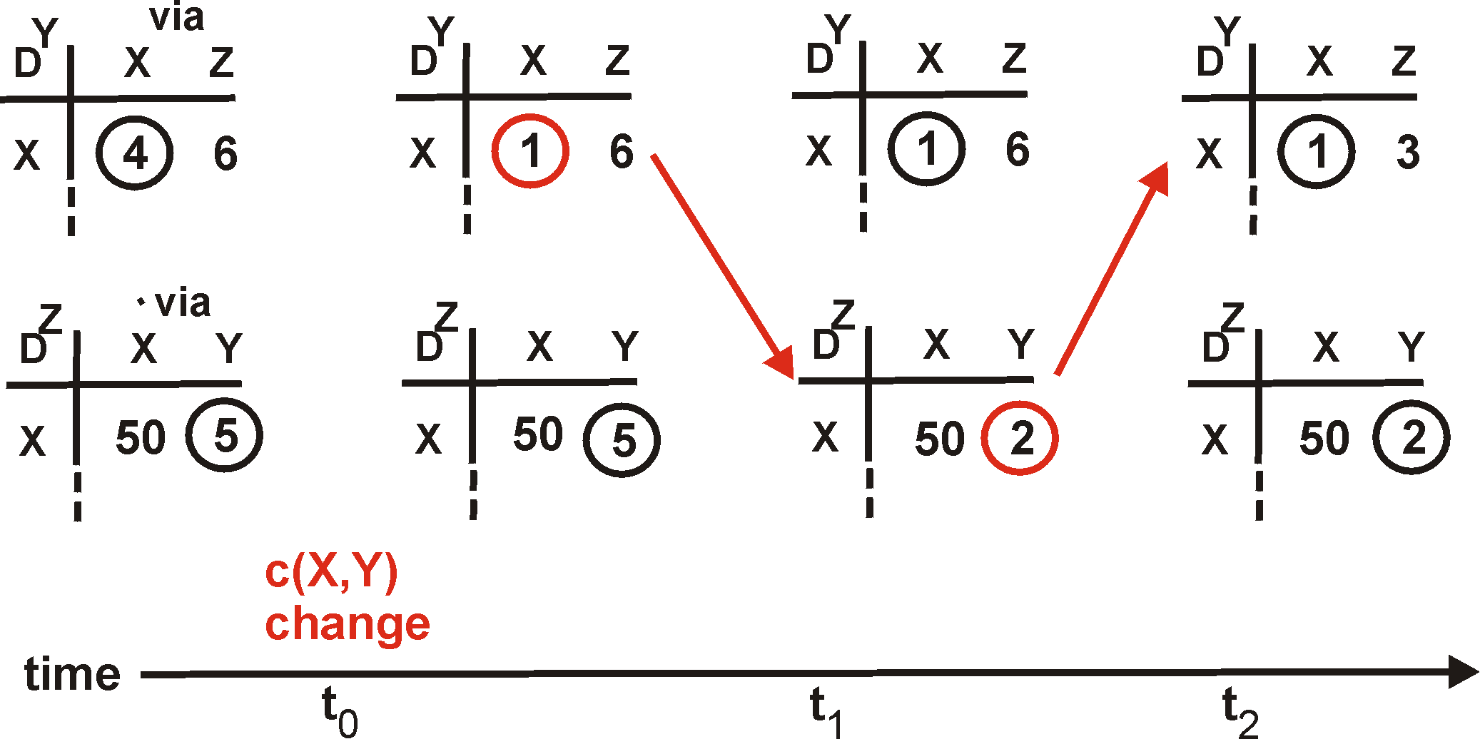
Outro exemplo
Quando o custo de um canal muda:
O nó detecta a alteração
Actualiza o vector de distâncias
Se este se modificou, avisa os vizinhos
1
Y
4
1
X
Z
50
Algoritmo estabiliza
As boas notícias andam depressa “good news travels fast”

Slide 19
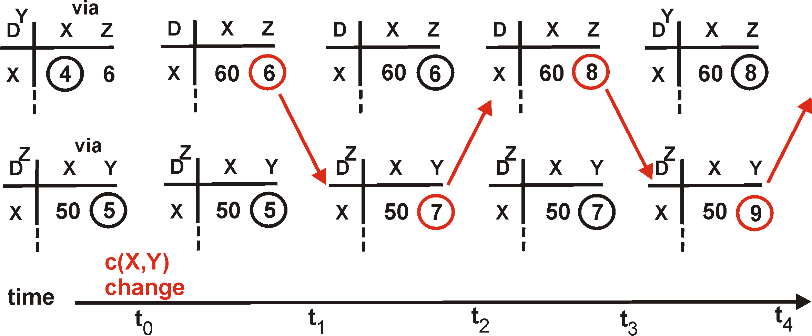
Aumento do custo
Perante a alteração dos custos:
Good news travels fast
Bad news travels slow - “count to infinity” problem!
60
Y
4
1
X
Z
50
Algoritmo não estabiliza

Slide 20
Solução do problema “Contagem para infinito”
“Infinito” é modelizada por um número relativamente baixo para aumentar a velocidade de convergência (tal solução implica que este algoritmo não pode ser aplicado a situações em que o diâmetro da rede é muito grande)
Por exemplo, no protocolo RIP “infinito” = 16
“Split horizon with poisoned reverse” – um nó R1 anuncia ao nó R2 “distância infinita” para todos os destinos para os quais R1 usa R2 como melhor caminho, ou seja, R1 anuncia a R2 com distância infinito tudo aquilo que R1 acha que está por detrás de R2. Por outras palavras, não tenho nada de novo a anunciar aos nós que uso para enviar pacotes para certo destino

Slide 21
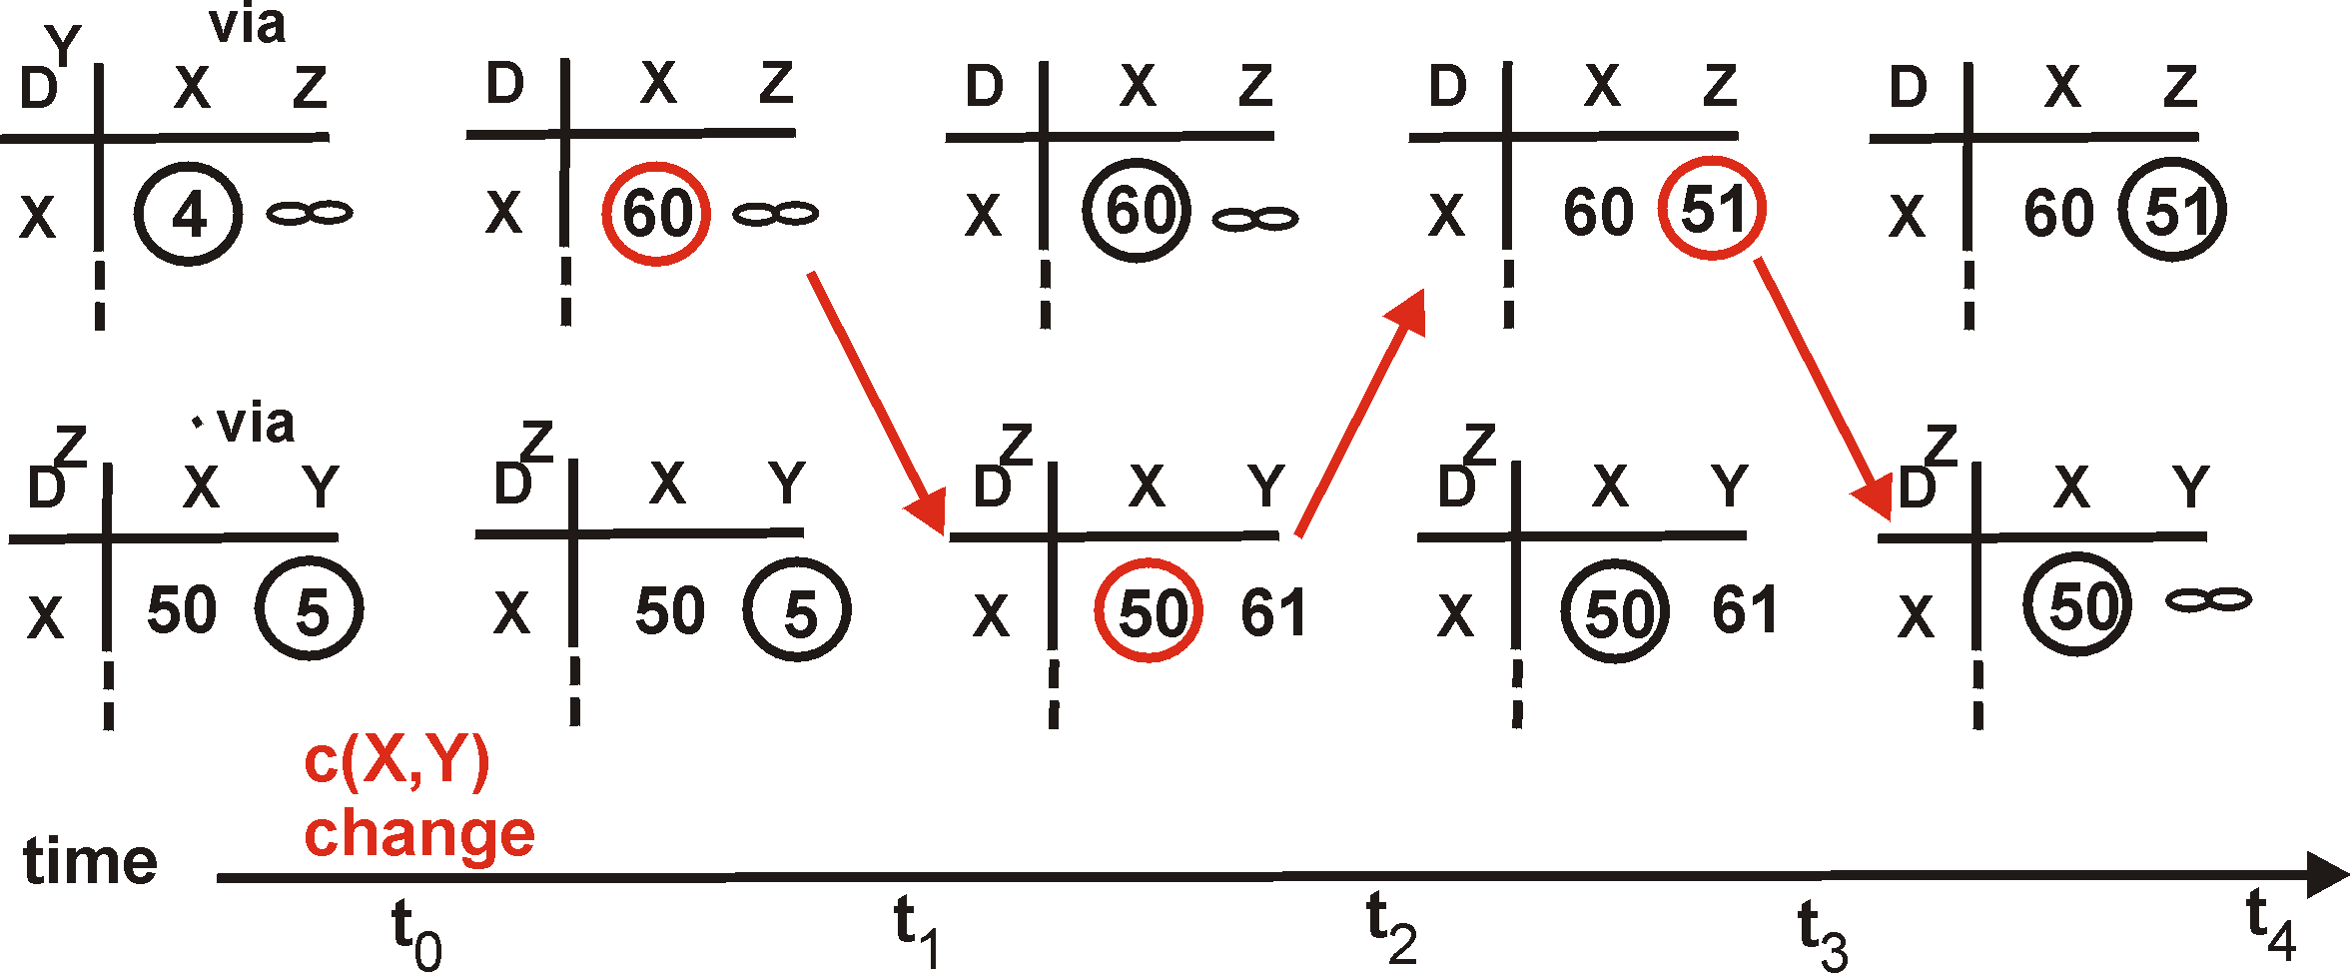
Vector de distâncias: Poison Reverse
Se Z usa a rota via Y para chegar a X :
Z diz a Y que a sua (a de Z) distancia para X é infinita (Y não usará Z para chegar a X)
No entanto o problema não fica totalmente resolvido em todos os casos
60
Y
4
1
X
Z
50
Algoritmo estabiliza

Slide 22
Garantia total de ausência de ciclos?
Os anteriores mecanismos não garantem total ausência de problemas pois podem existir casos particulares em que os mesmos poderiam voltar a aparecer como se exemplifica a seguir:
5
D recebe de E anúncios de acessibilidade de A com custo 15 (split horizon não bloqueia este anúncio pois E usa B para chegar a A)
Caso a ligação AB vá abaixo, D pode receber essa informação de C, mas antes de a também receber de E, pode anunciar a C a acessibilidade de A através de si (o caminho via E que D ainda não sabe que está também inacessível).
B
5
A
10
C
E
5
5
D

Slide 23
Análise do algoritmo VD
Se a rede estiver estável, o algoritmo “vector de distâncias” calcula de forma distribuída e correcta o caminho óptimo para cada destino
Os nós passam aos seus vizinhos parte do estado das suas tabelas de encaminhamento em anúncios que lhes permitem aprender que existem melhores caminhos que os que já conheciam
Cada nó passa muita informação, mas apenas aos seus vizinhos e o cálculo para actualização das tabelas é trivial.
O algoritmo caracteriza-se pela simplicidade, baixa ocupação de memória, e poucos tipos de mensagens
Cada nó processa o algoritmo de forma assíncrona e autónoma de onde resulta um ambiente fácil de administrar

Slide 24
Conclusões sobre o algoritmo VD
É um algoritmo muito simples do ponto de vista computacional
Converge rapidamente face a “boas notícias”
Mas tem o problema da “contagem para infinito”
Solução adequada a redes simples e de pequeno diâmetro
Algoritmicamente é trivial e requer muito poucos recursos de memória ou computacionais
A sua simplicidade compensa em parte as deficiências de convergência

Slide 25
Conclusões
O encaminhamento baseia-se em algoritmos distribuídos
Para reagir a alterações da configuração da rede e
Computar os caminhos mais curtos
Dois algoritmos principais
Dijkstra → link-state routing (e.g., OSPF e IS-IS)
Bellman-Ford → distance vector routing (e.g., RIP)
Convergência
Transitar de uma topologia para outra
Durante a transição podem surgir inconsistências e perdem-se pacotes

